Slide 1
Redes Neurais Artificiais
Redes Multicamadas
Prof. Keiji Yamanaka – PhD.
Faculdade de Engenharia Elétrica – UFU

Slide 2
Redes Multicamadas
Rede de uma camada tem restrição severa (não resolve
problemas não linearmente separáveis);
Minsky e Papert(1969) mostram que redes de duas
camadas resolvem a restrição mas não apresentam
solução para o problema de ajuste dos pesos da entrada
para a camada escondida;
Rumelhart, Hinton e Willian(1986) apresentam uma
solução;
Idéia: corrigir os erros da camada escondida retropropagando o erro da saída.

Slide 3
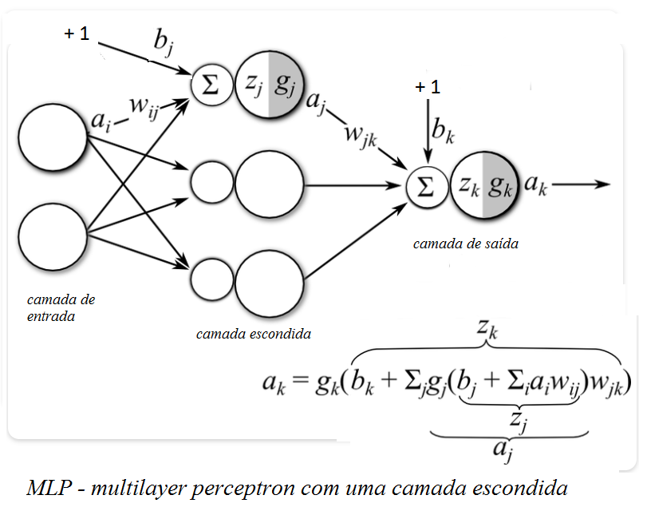
Redes Multicamadas
Algoritmo da retropropagação do erro ( error backpropagation) : generalização da regra delta para funções de ativação não-lineares e redes multicamadas
- Topologia da rede:
https://theclevermachine.wordpress.com/2014/09/06/derivation-error-backpropagation-gradient-descent-for-neural-networks/

Slide 4
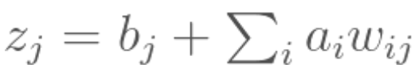
Redes Multicamadas
Características básicas:
Topologia: rede multicamada;
Função de ativação: não linear, diferenciável em
todos os seus pontos;
Algoritmo de aprendizado: supervisionado;
Regra de propagação: ( para o neurônio j )
onde:
b: bias
a: variável de entrada
w: peso da conexão

Slide 5
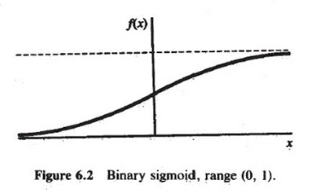
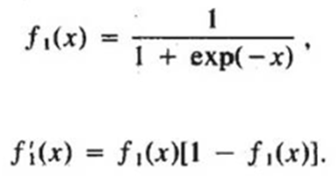
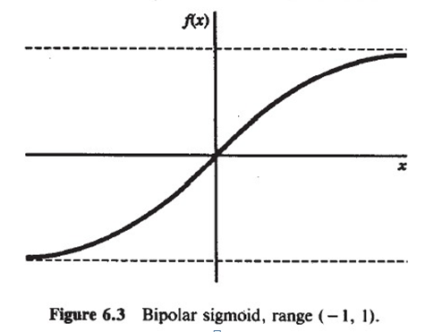
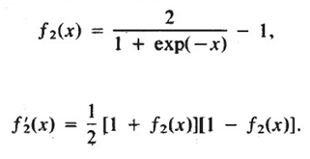

Redes Multicamadas
- Função de ativação:

Slide 6

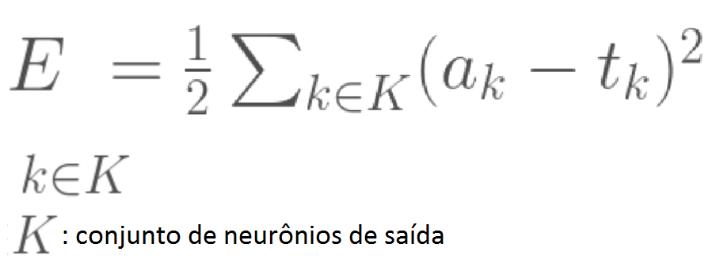
Redes Multicamadas
- Algoritmo de aprendizado: minimização do erro quadrático pelo método do gradiente descendente.
- Erro quadrático dos neurônios de saída:

Slide 7

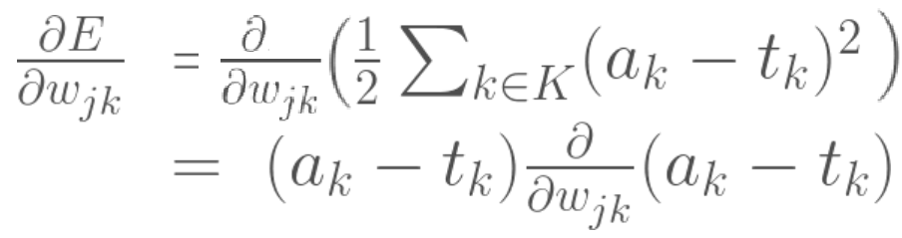

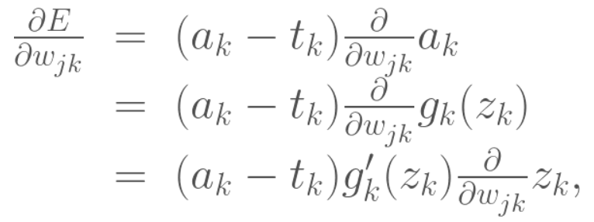
Algoritmo da retropropagação do erro
Ajuste dos pesos dos neurônios de saída:
Cálculo do gradiente:
como
temos,

Slide 8


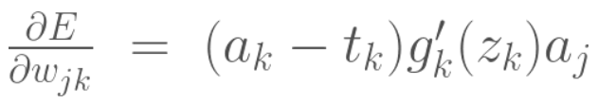

Redes Multicamadas
como
então,
O gradiente da função erro
é dado por
e, como
Ajuste dos pesos
dos neurônios
de saída

Slide 9

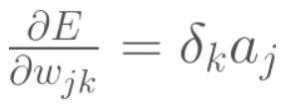

Redes Multicamadas
Ajuste dos
pesos
Se considerarmos
temos,
Assim,

Slide 10

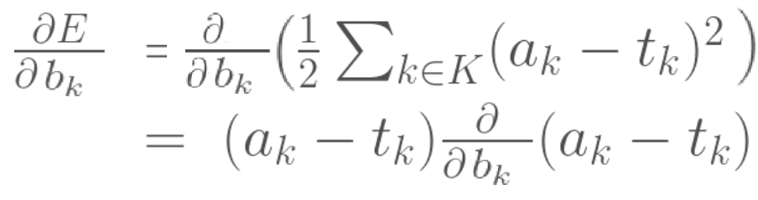
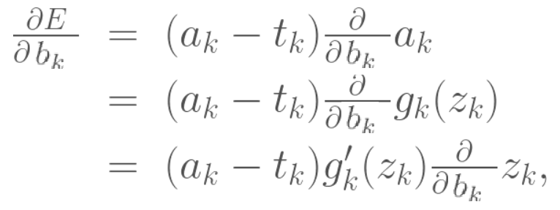
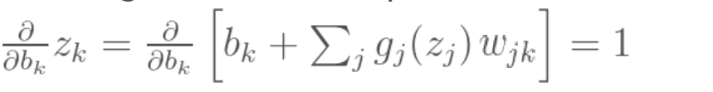
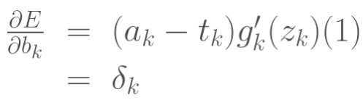


Redes Multicamadas
Atualização dos bias dos neurônios de saída:
Ajuste dos bias dos
neurônios de saída

Slide 11

Redes Multicamadas
b) Ajuste dos pesos dos neurônios escondidos:

Slide 12
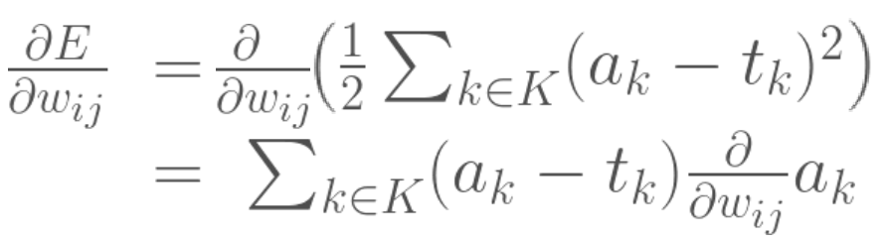
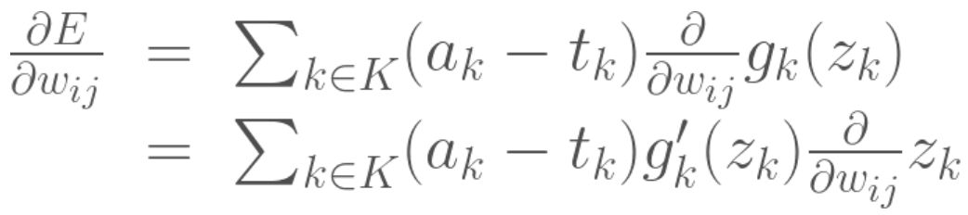
Redes Multicamadas
Cálculo do gradiente:
como
temos,

Slide 13
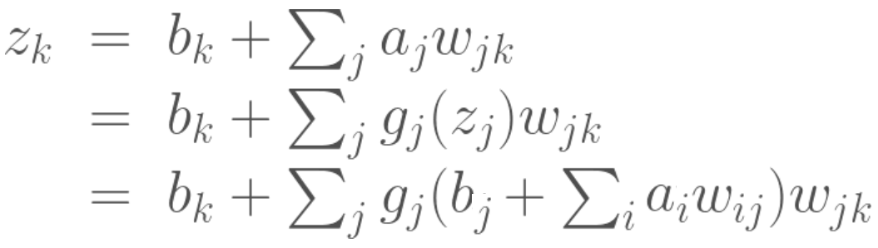
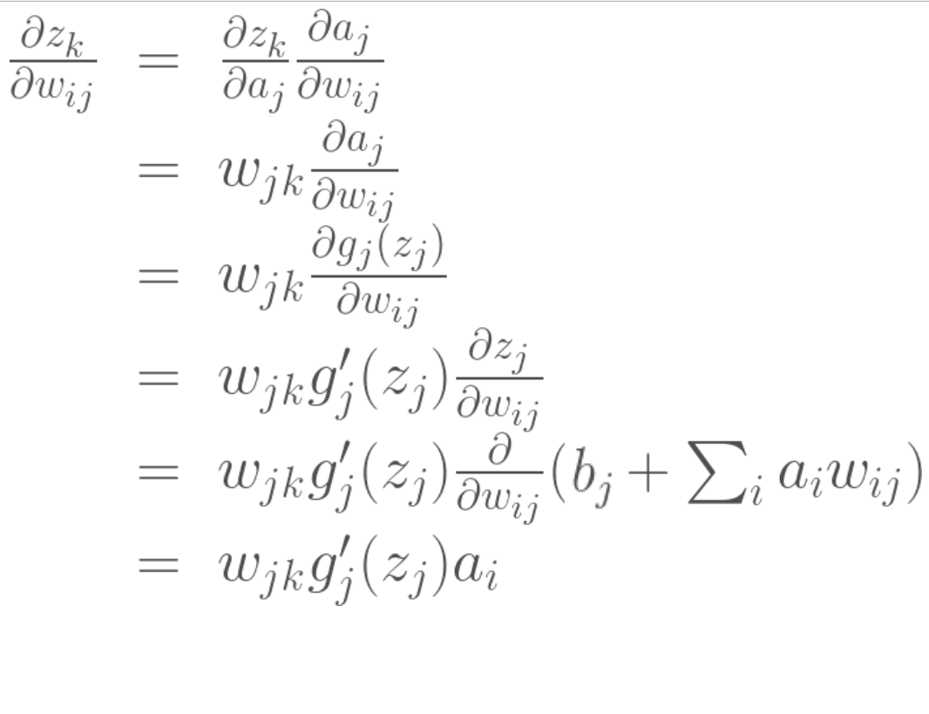
Redes Multicamadas
Regra da cadeia:

Slide 14
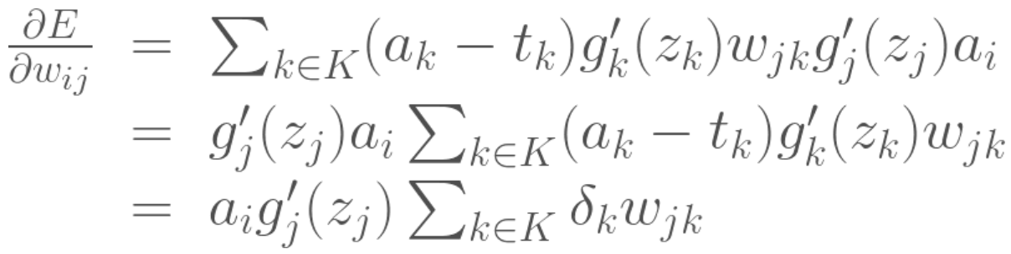
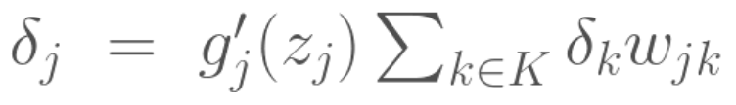
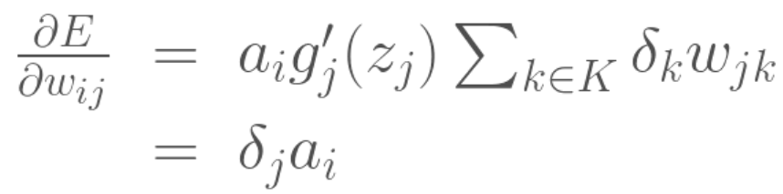

Redes Multicamadas
fazendo
obtemos a expressão do gradiente:
ajuste dos pesos da
camada escondida:

Slide 15

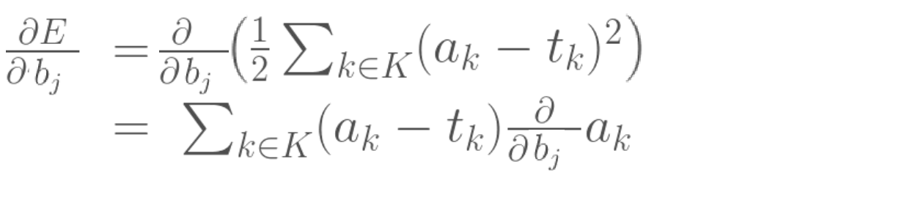
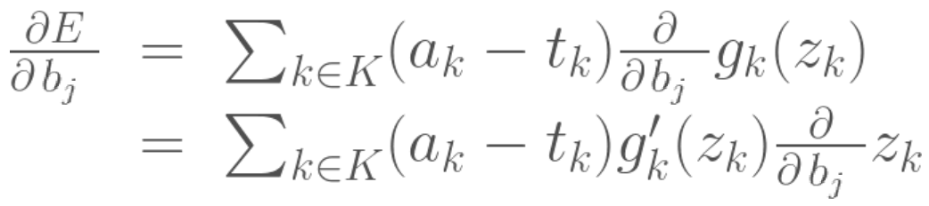
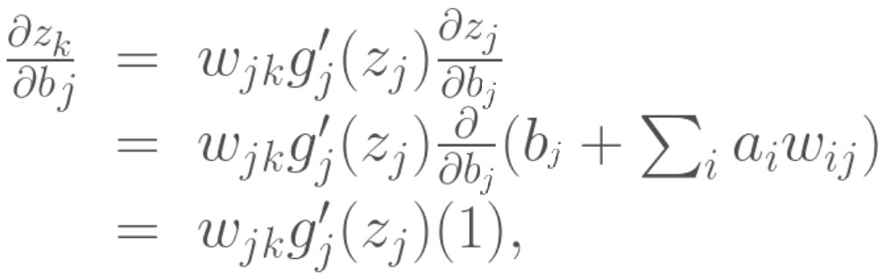
Redes Multicamadas
Atualização dos bias dos neurônios escondidos:

Slide 16
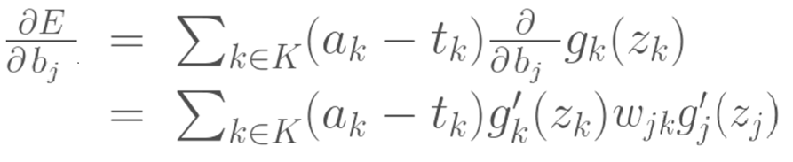
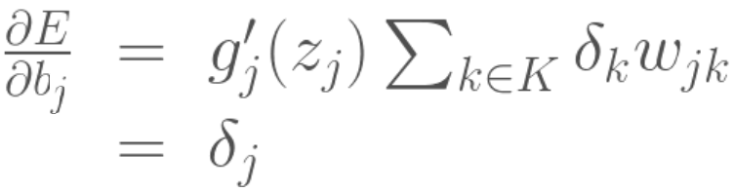


Redes Multicamadas
Expressão
do gradiente:
temos
ajuste dos bias
da camada
escondida:

Slide 17
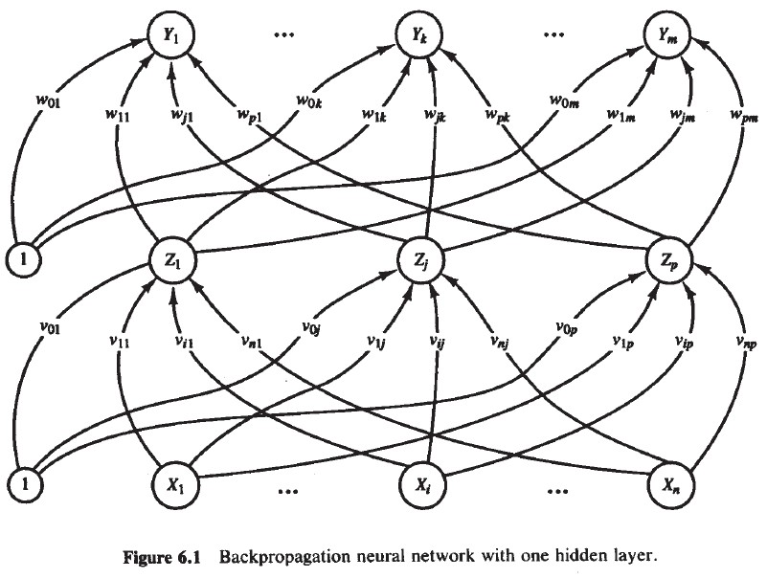
Algoritmo da retropropagação do erro
Arquitetura:

Slide 18
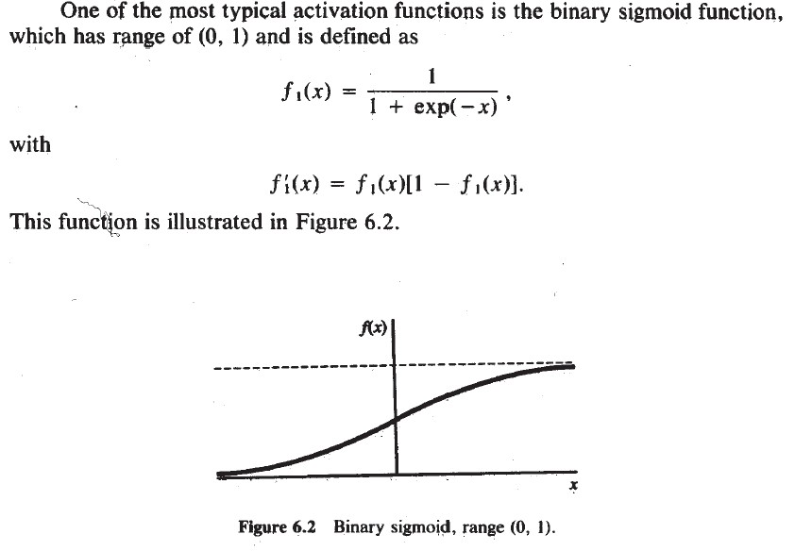
Algoritmo da retropropagação do erro

Slide 19
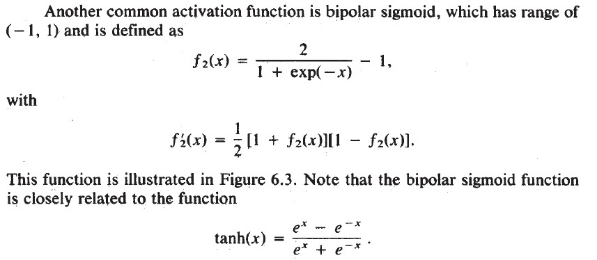
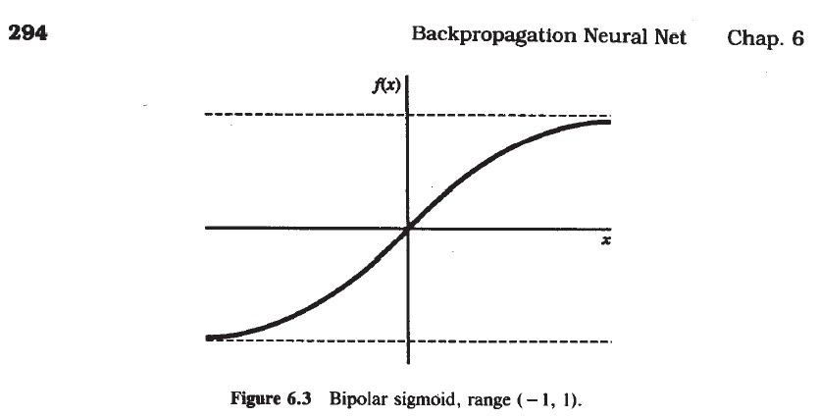
Algoritmo da retropropagação do erro

Slide 20
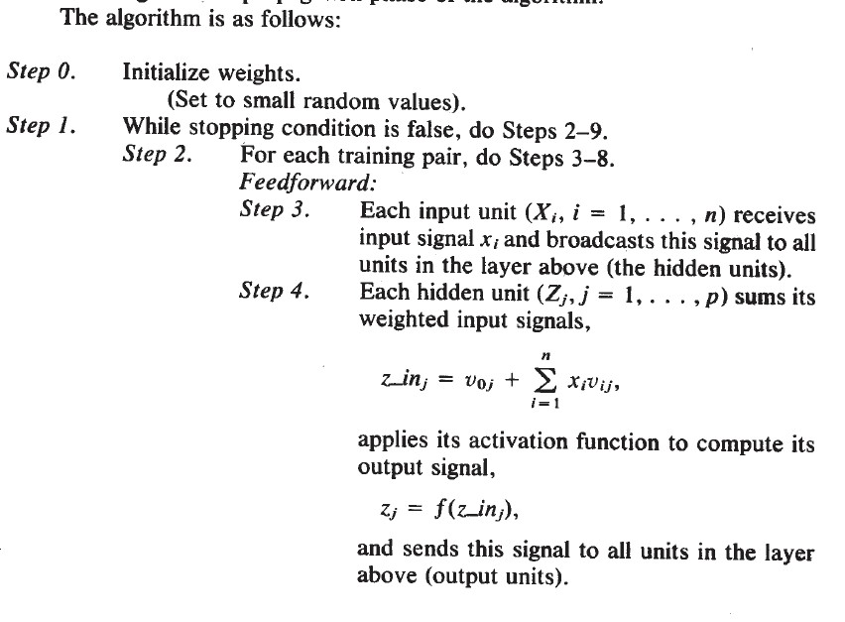
Algoritmo da retropropagação do erro

Slide 21
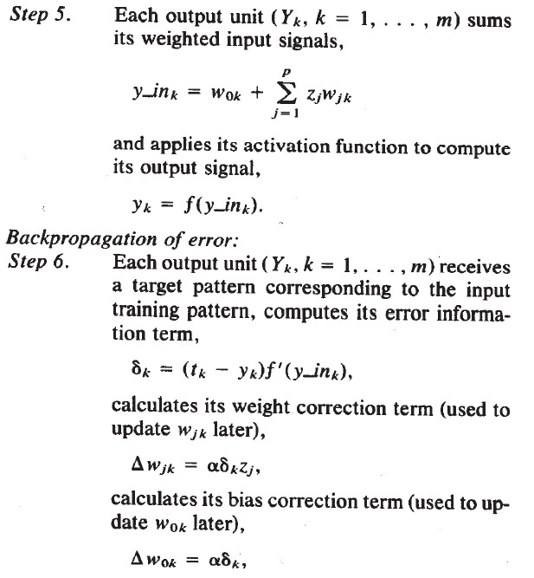
Algoritmo da retropropagação do erro

Slide 22
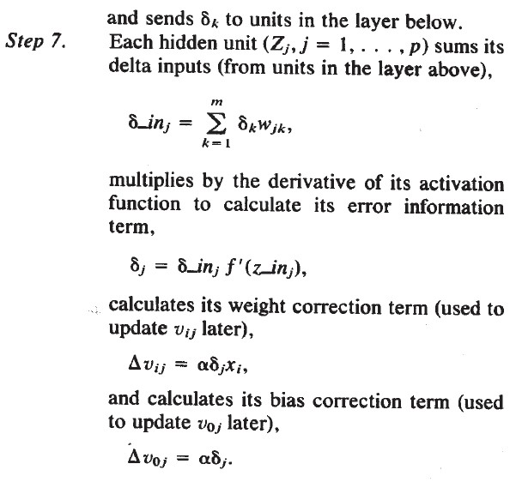
Algoritmo da retropropagação do erro

Slide 23
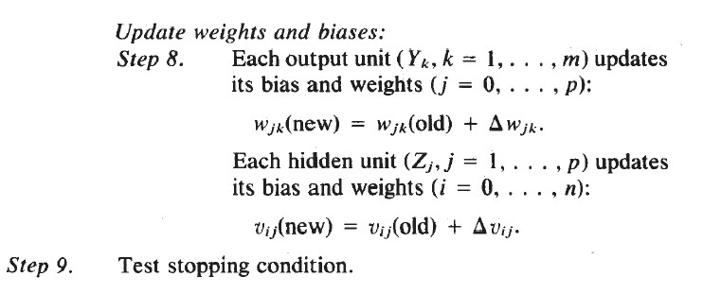
Algoritmo da retropropagação do erro

